Slide 1
ПРОБУЕМ НАПРЯЖЕНИЕ НА ВКУС

Slide 2
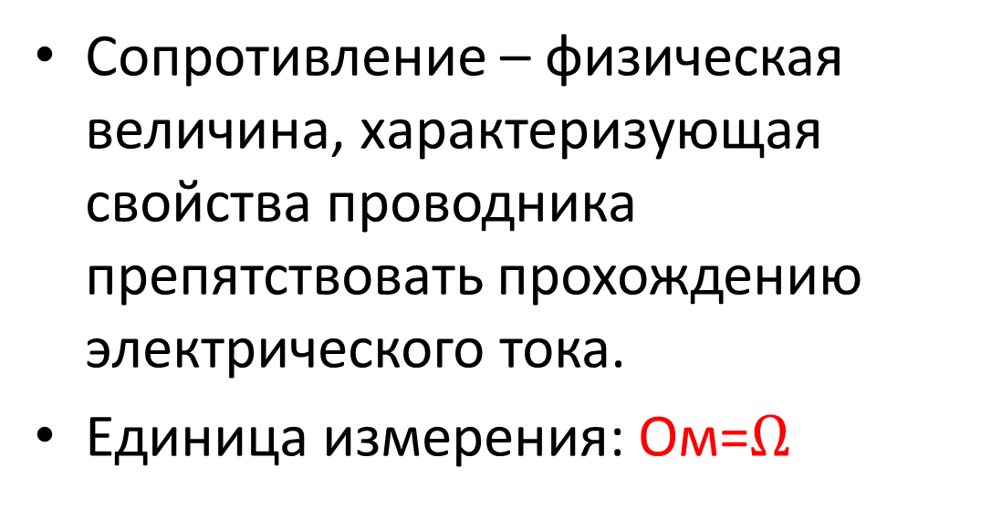
Сопротивление
Сопротивление – физическая величина, характеризующая свойства проводника препятствовать прохождению электрического тока.
Единица измерения: Ом=$Ω$

Slide 3
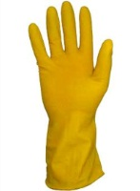
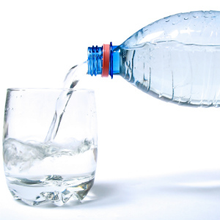
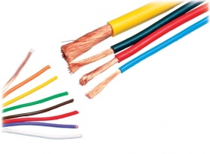
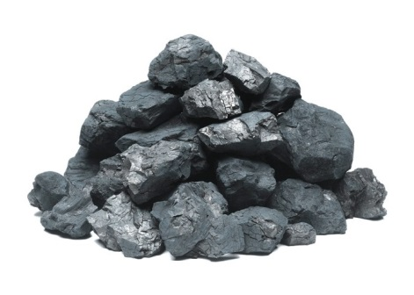
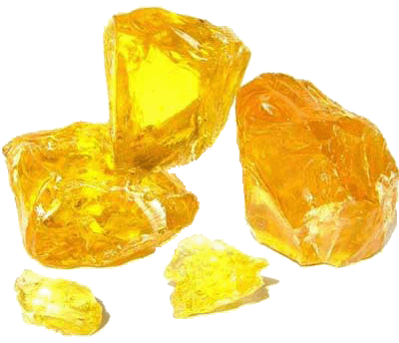

Изоляторы и проводники

Slide 4
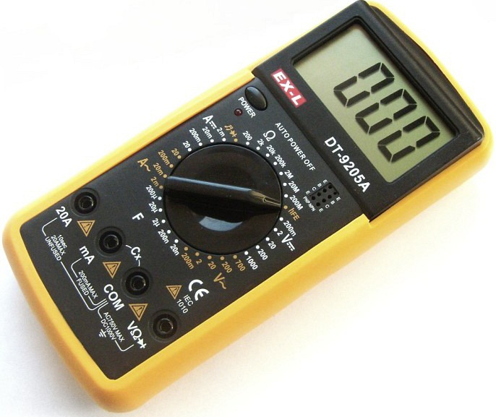
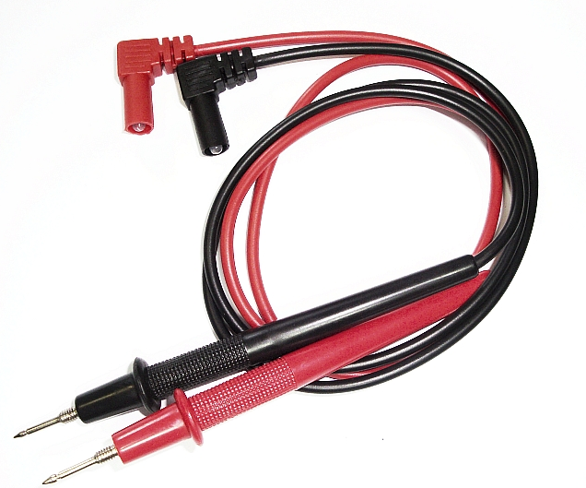
Мультиметр

Slide 5
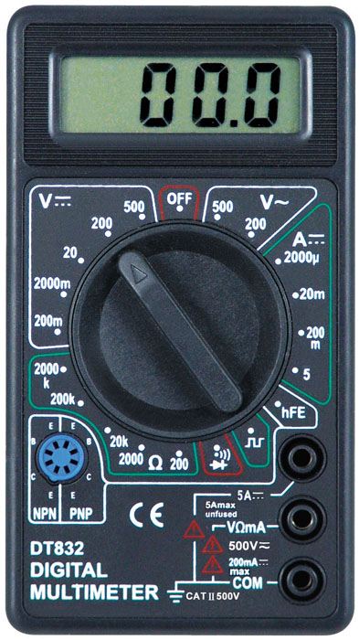
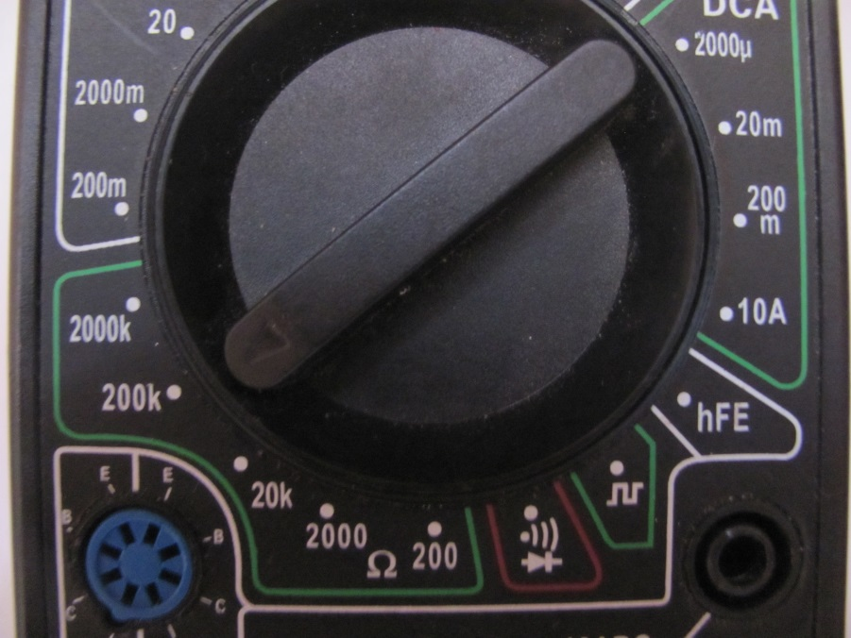

Slide 6
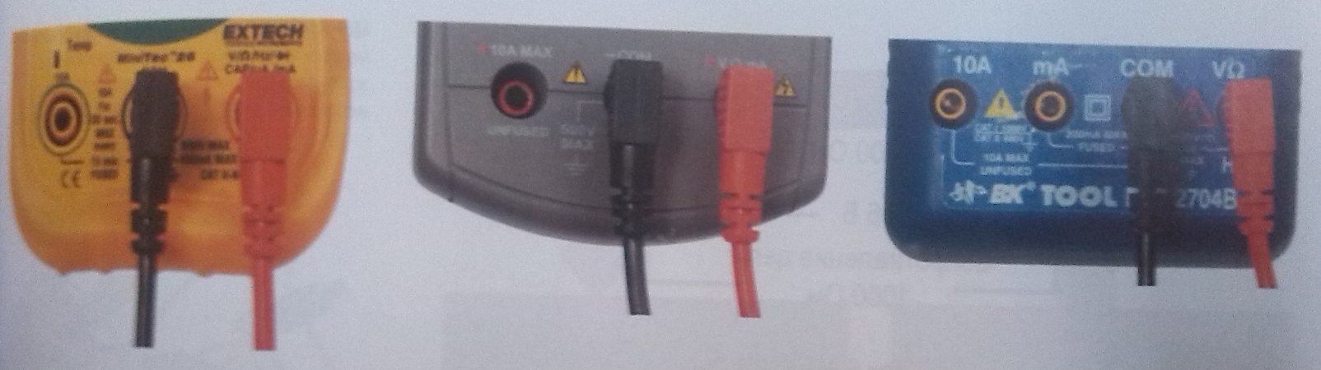
Чтобы измерить сопротивление и напряжение, нужно вставить черный измерительный провод в гнездо «COM», а красный в гнездо «V».
ограничениях ЛМН

Slide 7
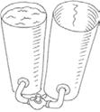
Поток электронов может легче проходить через одни проводящие среды (как например, мокрый язык) по сравнению с другими (например, сухой кончик языка).

Slide 8
